Slide 1


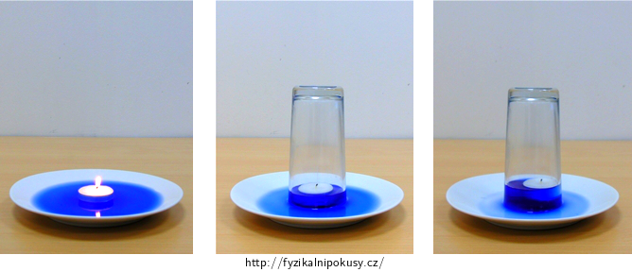
Ak sviečku zakryjeme pohárom, myslíte si, že nám zhasne ?
Vzduch, ktorý sa nachádza v pohári sa za pomoci plameňa sviečky zahreje - ,, nafúkne sa“ a časť vzduchu vybuble spod pohára von. Vzduch sa už nedokáže vrátiť späť, pretože mu bráni voda, ktorá obklopuje spodný okraj pohára. Sviečka, ale k horeniu potrebuje kyslík, preto začne sviečka postupne zhasínať až úplne vyhasne. Vzduch sa prestane ohrievať, schladne, zmrští sa a vzduch okolo pohára natlačí vodu dovnútra ☺
Čo je to vzduch ?
Aké plyny tvoria vzduch ?

Slide 2
Vzduch
7.ročník

Slide 3

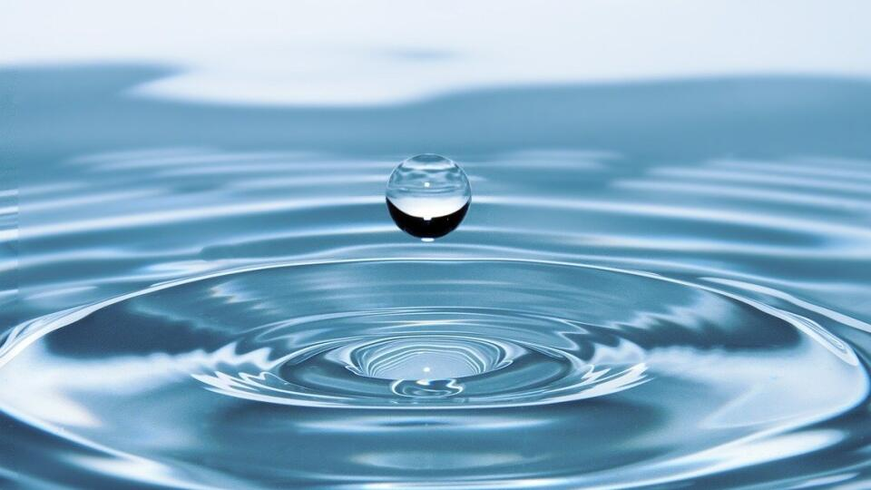
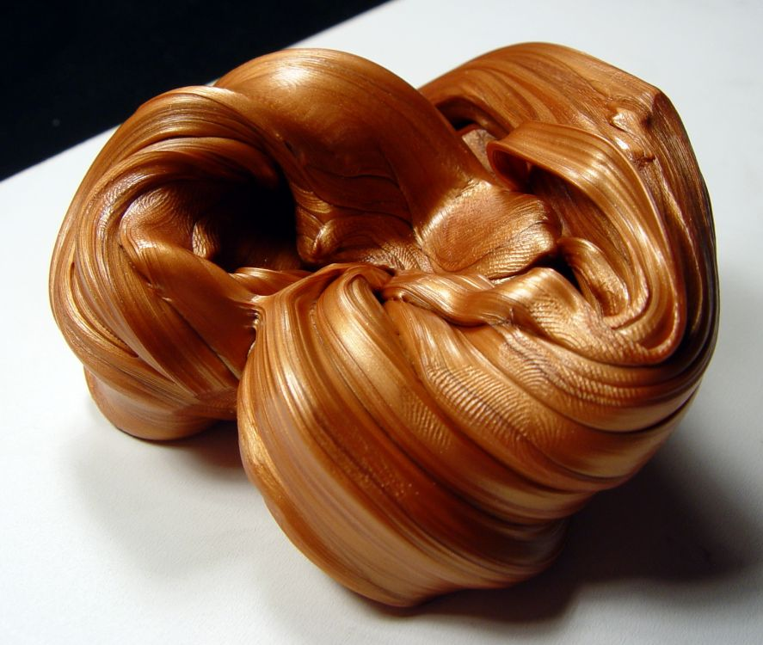
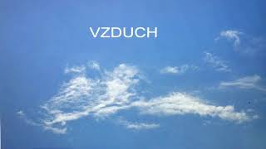
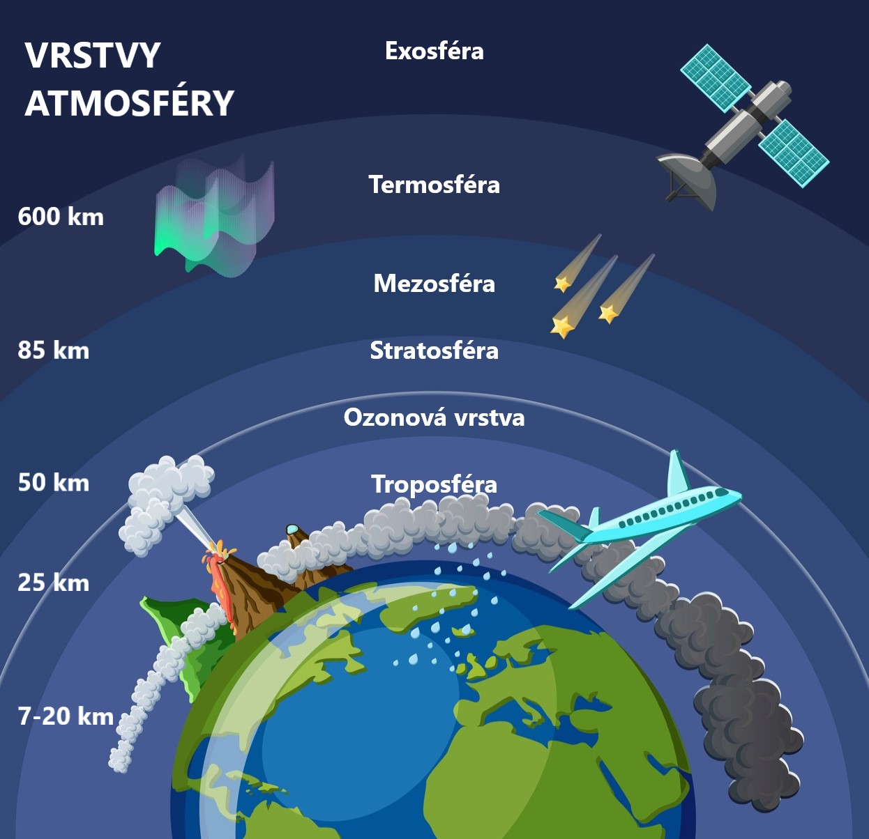
Vzduch je rovnorodá plynná zmes, ktorá tvorí vzdušný obal Zeme - atmosféru
Aká je to rovnorodá zmes ?
Zmes, v ktorej nevieme rozoznať jednotlivé zložky
Atmosféra sa podieľa na kolobehu vody a udržiavaní vhodnej teploty na Zemi
Čo vieš o ozónovej vrstve ?
Troposféra:
Vrstva najbližšie k Zemi
10-16 km
Ovplyvňuje počasie
Prostredie niektorých živočíchov

Slide 4
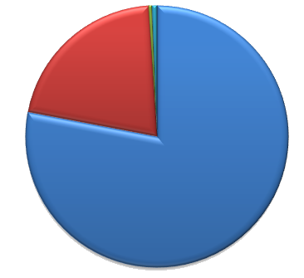
Zloženie vzduchu
Iné plynné látky = 1%
Kyslík (O) = 21%
Dusík (N) = 78%

Slide 5
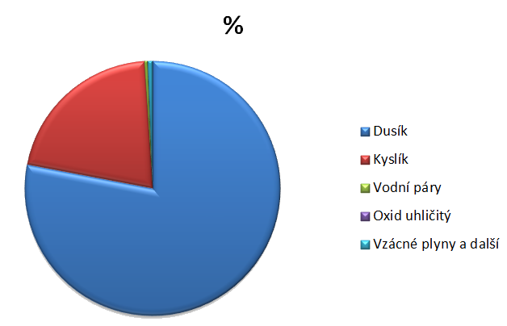
Dusík (78%)
- Je stavebným prvkom bielkovín
Kyslík (21%)
Nevyhnutný pre život
Dýchajú ho živé organizmy
Oxid uhličitý
Rastliny ho spotrebúvajú pri fotosyntéze
Spolupodieľa sa na skleníkovom efekte
Destiláciou skvapalneného vzduchu získavame jeho jednotlivé zložky.
Vodná para, Argón, Hélium

Slide 6

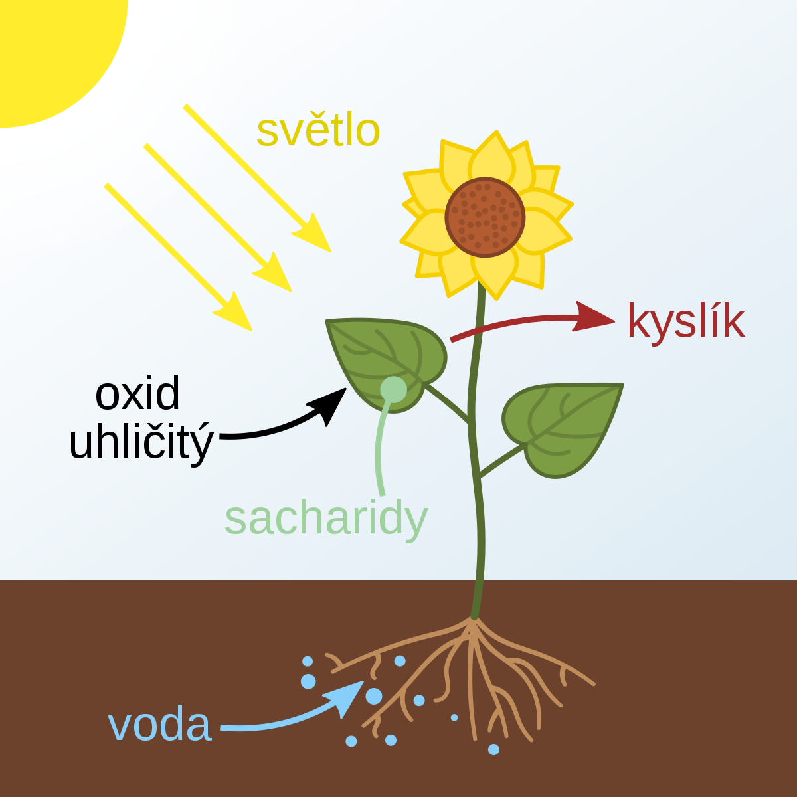
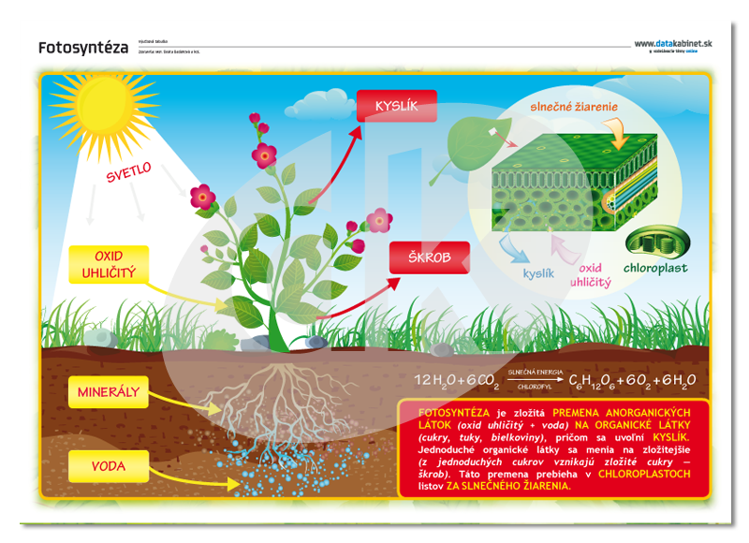
Fotosyntéza
- Prebieha iba v zelených rastlinách (obsahujúci chlorofyl) pri pôsobení slnečného žiarenia
- Prostredníctvom fotosyntézy sa udržiava stále množstvo kyslíka vo vzduchu
6 CO2 + 12 H2O → C6H12O6 + 6 H2O
Oxid uhličitý
Voda
Cukor
Voda

